Slide 1
FUNCTION
(PADA JAVASCRIPT)

Slide 2
RULES
Attendance
Follow the rules
Ask us anything in channel discord
Speak for yourself first
Mentor availability
Independent
Hard work
Do your best
Continuous self improvement

Slide 3
Function
Sebuah sub program yang dapat dipanggil di bagian lain program
Merupakan struktur dasar pembentukan Javascript
Bisa juga disebut prosedur (Langkah-Langkah untuk melakukan tugas atau menghitung nilai)

Slide 4
kenapa function?
Reusability, maksudnya dari pada menulis program berulang-ulang, Dengan menggunakkan function, kita nantinya cukup menggunakkan satu program yang nanti akan dipanggil
Dekomposisi, maksudnya untuk menymbunyikan kompleksitas dari program yang kita buat
Modularitas, memudahkan mencari letak kesalahan yang kita buat

Slide 5
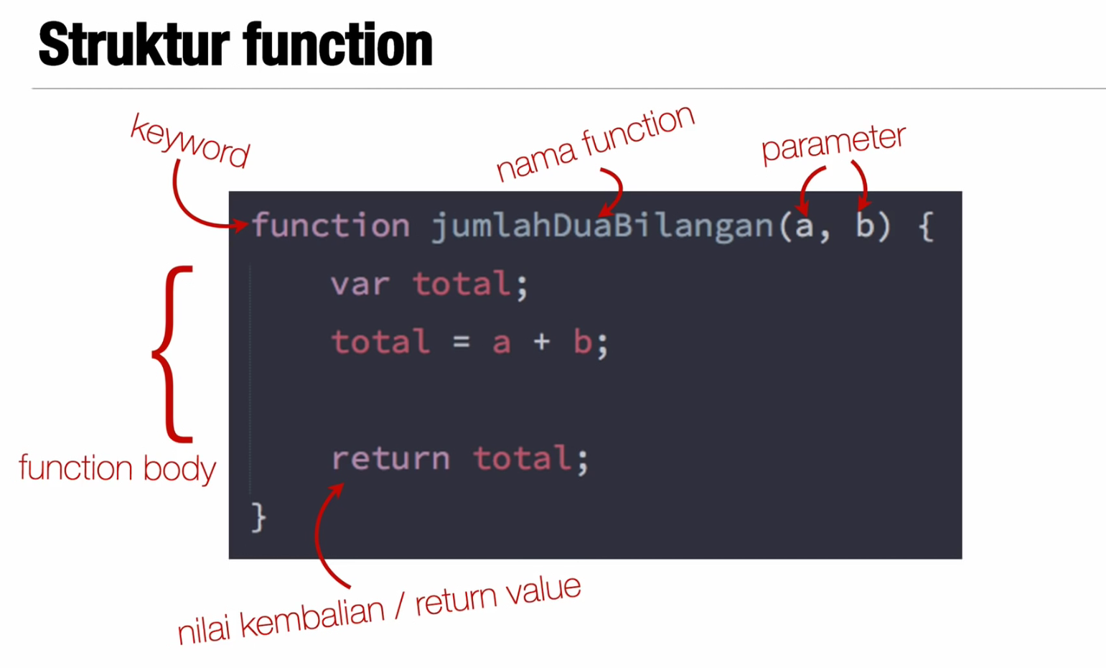

Slide 6
built in function => fungsi yang sudah disediakan oleh javascript
join
push / Unshift menambah elemen array
pop / Shift menghapus elemen array
Slice
Splice
Split
Sort
Map / forEach

Slide 7
Cara penulisan function
menggunakan cara biasa
menggunakan ekspresi
menggunakan tanda panah
membuat dengan konstruktor

Slide 8
source code...

Slide 9
Tugas !
anda disuruh membuat sebuah function untuk menghapus semua tanda seru yang terdapat pada string. Output yang diharapkan sebagai berikut :
removeTandaSeru("!Hello! World!") //"Hello World"
let hari = [‘senin’, ‘selasa’, ‘rabu’, ‘jumat’, ‘minggu’];
anda disuruh menambahkan nama hari yang kurang pada array di atas.Output yang di harapkan :
hari ini hari senin
hari ini hari selasa
hari ini hari rabu
dst

